Slide 1
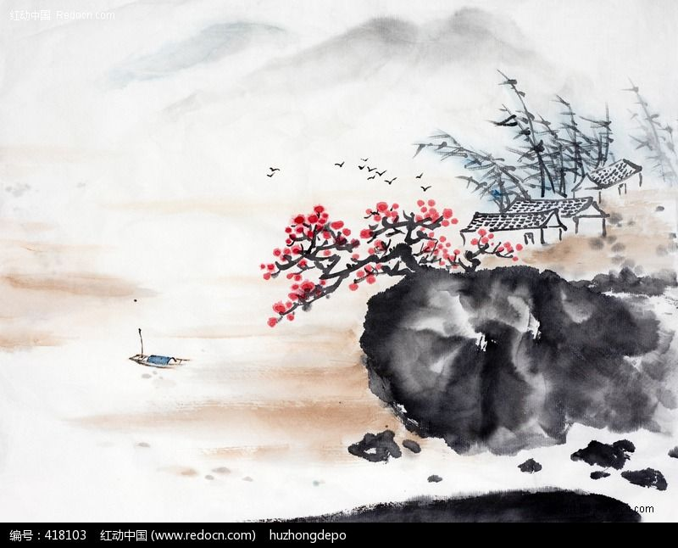
宋词

Slide 2
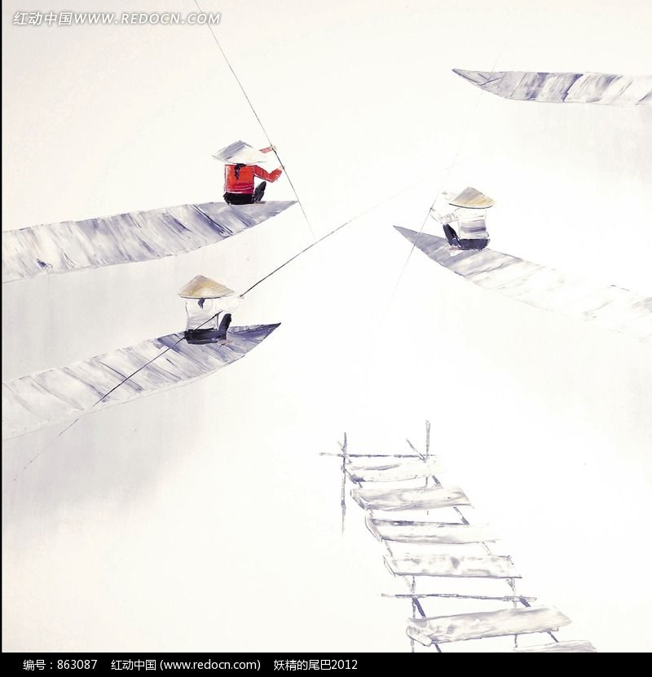
词的起源
词，诗歌的一种。因是合乐的歌词，故又称曲子词、乐府、乐章、长短句、诗余、琴趣等。
始于隋，定型于中晚唐，盛于宋。隋唐之际，从西域传入的各民族的音乐与中原旧乐渐次融合，并以胡乐为主产生了燕乐。原来整齐的五、七言诗已不适应，于是产生了字句不等、形式更为活泼的词。
词最早起源于民间，后来，文人依照乐谱声律节拍而写新词，叫做“填词”或“依声”。从此，词与音乐分离，形成一种句子长短不齐的形式，呈现出参差美。

Slide 3
词的结构
词有词牌，即曲调。
词的结构分片或阕，不分片的为单调，分二片的为双调，分三片的称三叠。
词的韵脚，是音乐上停顿的地方。一般不换韵。有的句句押，有的隔句押，还有的几句押。象五、七言诗一样，词讲究平仄。而仄声又要分上、去、入。可以叠字。

Slide 4
词的分类
按长短规模分，词大致可分小令(58字以内)、中调(59一90字以内)和长调(91字以上，最长的词达240字)。
宋词是继唐诗之后的又一种文学体裁，按风格基本分为:婉约派(包括花间派，代表人物有柳永、晏殊、晏几道、周邦彦、李清照、秦观、姜夔、李煜、欧阳修等；内容侧重儿女风情，具有一种柔婉之美)、豪放派(代表人物有苏轼、辛弃疾等；创作视野较为广阔，气象恢弘雄放)两大类。

Slide 5

采桑子
欧阳修

Slide 6
作
者
简
介
欧阳修（1007年－1072年），字永叔，号醉翁、六一居士，吉州永丰（今江西省吉安市永丰县）人，北宋政治家、文学家。他既是范仲淹庆历新政的支持者，也是北宋诗文革新运动的领导者。苏轼父子及曾巩、王安石皆出其门下。其诗、词、散文均为一时之冠。后人将其与韩愈、柳宗元和苏轼合称“千古文章四大家”。与韩愈、柳宗元、苏轼、苏洵、苏辙、王安石、曾巩被世人称为“唐宋散文八大家”。代表作品有散文《醉翁亭记》《秋声赋》。
六一居士
藏书一万卷，集录三代（指夏商周）以来金石遗文一千卷，有琴一张，有棋一局，而常置酒一壶。以吾一翁，老于此五物之间，是岂不为六一乎？

Slide 7
写
作
背
景
颍州（今安徽阜fù阳）西湖在先秦时即已形成，唐代渐成风景名胜。宋代颍州为东京汴梁的畿jī辅之地，为南北漕运和商旅要道。从宋仁宗庆历年间起，晏殊、欧阳修、吕公著、苏轼、赵德麟等文人名士先后知颍州，颍州及其西湖遂不断见于文人笔端。
公元1049年（宋仁宗皇祐元年），欧阳修移知颍州，“爱其民淳讼简而物产美，土厚水甘而风气和，于是慨然已有终焉之意也。迩来俯仰二十年间……思颖之念未尝少忘于心，而意之所存亦时时见于文字也”(《思颍诗后序》)。并与梅尧臣相约，买田于颍，以便日后退居。
数年后，终于致仕，得以如愿归居颍州。这组《采桑子》从不同侧面描写了“水深莫测，广袤相齐”的西湖美景，从中折射出欧阳修从容自适的闲雅心理。

Slide 8
采桑子
欧阳修
轻舟短棹西湖好，绿水逶迤，芳
草长堤，隐隐笙歌处处随。
无风水面琉璃滑，不觉船移，微
动涟漪，惊起沙禽掠岸飞。
zhào
wēi yí
shēng
lián yī

Slide 9
古
诗
今
译
西湖风光好，驾轻舟划短桨多么逍遥，碧绿的湖水绵延不断。长堤上花草散出芳香，隐隐传来的音乐歌声，像是随着船儿在湖上飘荡。
无风的水面，光滑得好似琉璃一样，不觉得船儿在前进，只见微微的细浪在船边荡漾，被船儿惊起的水鸟，正掠过湖岸飞翔。

Slide 10
上阙中，诗人从哪些角度写景？描绘一幅怎样的画面？表达怎样的情感？
视觉、听觉
美丽的西湖春景，安谧恬静的气氛
愉悦的心情
Notes:
视觉、听觉
美丽的西湖春景，安谧恬静的气氛
愉悦的心情

Slide 11
“西湖好”是文眼，“短棹”二字已将休闲的意思委婉写出。“绿水逶迤，芳草长堤”从视觉角度描写西湖的动态画面。而“隐隐笙歌处处随”又从听觉角度将西湖的欢乐情调刻画出来，“隐隐”和“处处”都写出轻舟的流动感。

Slide 12
词的下阙主要是用了哪种表现手法描写西湖春色的？抒发诗人什么感情？
动静结合（2分）一、二句把水面比作琉璃，以船的缓慢移动写出水面的“静”。三、四句写涟漪微起，惊动水鸟，写出“动”。（2分）抒发诗人流连山水的愉快心情。（2分）

Slide 13
全词以轻舟的行进为线索，下片写水面平滑，“无风”二字为枢机所在，正因无风，方使得西湖水面清澈而平滑，也方使得游人“不觉船移”。

Slide 14
主
旨
归
纳
全词以轻松淡雅的笔调，描写泛舟颍州西湖时所见的美丽景色，以“轻舟”作为观察风景的基点，舟动景换，抒发了词人赏景之乐，以及愉悦畅快之感。

Slide 15
练习：
1、这首词上片出现了哪些意象?
2、这首词下片运用了哪些表达技巧?请简要分析
轻舟、短棹、绿水、芳草、长堤
①比喻，把水面比作琉璃，写出水面的晶莹澄澈。
②动静结合，一二句以船的缓慢移动写出水面的“静”，三四句写涟漪微起，惊动水鸟，写出“动”。

Slide 16
采桑子
欧阳修
群芳过后西湖好，狼藉残红，飞絮濛濛。垂柳阑干尽日风。
笙歌散尽游人去，始觉春空。垂下帘栊，双燕归来细雨中。
méng
lóng
西湖花时过后，群芳凋零，残红狼藉。常人对此，当觉索然无味，而作者却面对这种“匆匆春又去”的衰残景象，不但不感伤，反而在孤寂清冷中体味出安宁静谧的美趣。这种春空之后的闲淡胸怀，这种别具一格的审美感受，正是此词有异于一般咏春词的独到之处。

Slide 17

浣 溪 沙
晏 殊

Slide 18
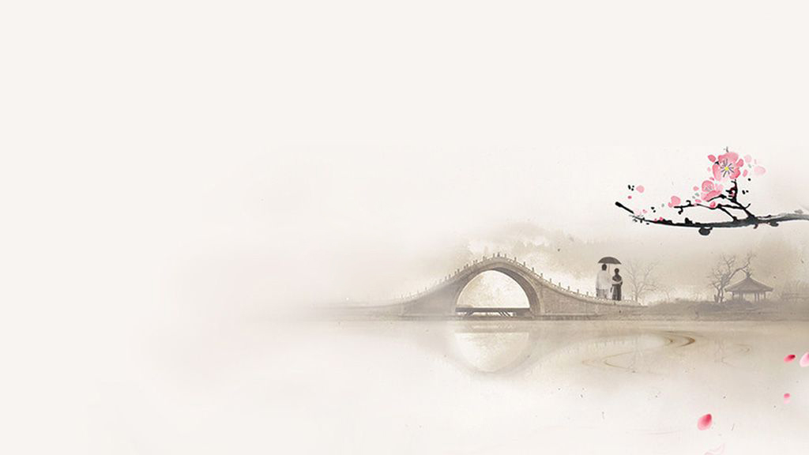
作
者
简
介
晏殊（991－1055），字同叔，临川人。十四岁时以神童招试，赐同进士出身。官至大学士同平章事，封临淄公。当时的名臣范仲淹、欧阳修等人均出其门。晏殊与其第七子晏几道（1038-1110），在当时北宋词坛上，被称为“大晏”和“小晏”。晏殊在政治上是一个志得意满的达官贵人。他的词往往是结合宴游之余的消遣之作，词风绮丽，音调和谐，抒写春花秋月的闲愁。
著有《珠玉词》。

Slide 19

浣 溪 沙
晏 殊
一曲新词酒一杯，去年天气旧亭台。
夕阳西下几时回？
无可奈何花落去，似曾相识燕归来。
小园香径独徘徊。

Slide 20
无疑而问
几时回
感伤年华易逝
语言晓畅
意蕴
幽微
上 片
新
旧
怀旧
对比
悼惜
春光
难留
去
来
下 片
惜春
对比
细节描写
独徘徊
4、为了加强情绪的表达，词的上片的末句在句式的运用上很有特点；下片的末句描写也很讲究，你能够对此作点分析吗？
1、词的上、下片各写什么的？试各用两个字加以概括。
2、词的上、下片各抒发词人什么样的感情？
3、为了加强情绪的表达，词的上、下片都用什么艺术手法？是怎样运用的？

Slide 21
开头“一曲新词酒一杯”，歌咏的是自己富贵闲适的生活。他是一位达官贵人，诗酒是其生活的重要内容。
“去年天气旧亭台”，表达了诗人对时光流逝的感慨。
赏 析

Slide 22
“夕阳西下几时回”，是就眼前之景来抒写情怀。在落日的余晖中，常常使人产生暮年之慨，“几时回”是无疑而问的设问句，抒发了诗人感慨年华将逝之情。
赏 析

Slide 23
“无可奈何花落去，似曾相识燕归来”中的“花落”、“燕归”是眼前景，“无可奈何”、“似曾相识”是诗人主观的感情。“无可奈何”表达了婉惜的情感，“似曾相识”表达了对时光流逝的感伤。
这两句对仗工巧，意致缠绵，语辞流利，语调谐婉，为后世传诵的名句。
赏 析

Slide 24
结句写诗人在小小的庭院内、有落花余香的小路上独自徘徊，流连忘返。“香径”与上句“落花”相呼应，小路上到处是落花的幽香，可见花落之多。
“独”字突出了形影相吊，孤寂冷落。“徘徊”一词通过人物的动作，又强调了诗人伤感惆怅的情绪。
赏 析

Slide 25
小 结
主旨感伤年华,婉惜春残。
主 旨

Slide 26
作者即景兴感，着某种哲理性的思考：
一切美好事物都无法阻止其消逝，但在消逝的同时仍然会有新的美好事物的再现，生活不会因消逝而变得一片虚无。只不过这种重现毕竟不等于美好事物的原封不动的重现，它只是“似曾相识”罢了。
小 结
哲 思

Slide 27
其实作者是志得意满的达官贵人，他的愁闷伤感并非游子思乡的离愁别恨，也非动乱时代亡国丧家的愁苦，只不过是富贵闲人的一种淡淡的花月之愁罢了。这首词之所以传诵久远，主要是因为诗人善于以工丽的词语描写景物，文情并茂，音调和谐，创造了情致缠绵，凄婉隽丽的意境。
比 较

Slide 28
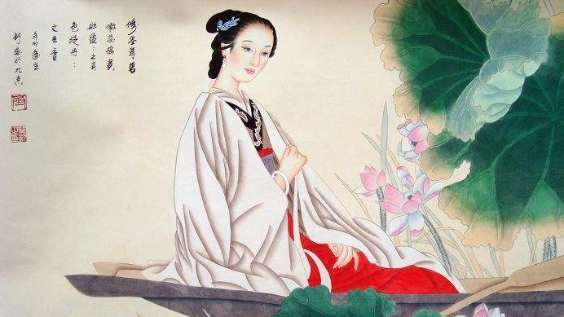
如梦令
李清照

Slide 29
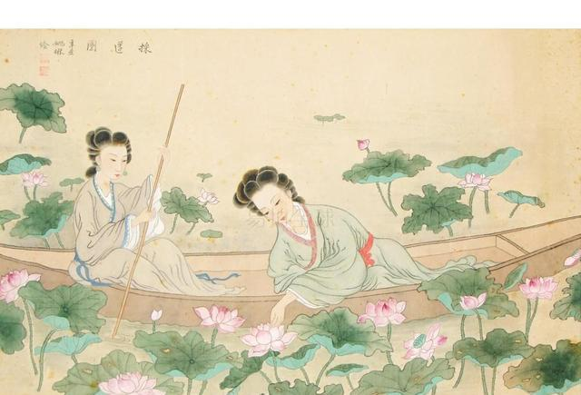
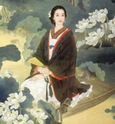
作者简介：
李清照（1084-约1151），南宋著名女词人，号易安居士，济南（今山东济南）人。有《易安居士文集》、《易安词》，已散佚。后人有《漱玉词》辑本。今人有《李清照集校注》。 李清照词，令慢均工，擅长白描，善用口语，被称为“易安体”。
早期的词作，多数是描写闺中的生活情趣及大自然的绮丽风光，风格清新明丽。如《如梦令》、《一剪梅》、《醉花阴》。
后期的词作，在南渡之后，内容多反映战乱痛苦的生活，感时伤怀，怀旧思乡，风格沉郁凄怆。如《武陵春》、《声声慢》。诗作如《乌江》《题八咏楼》。

Slide 30
李清照的父李格非是当时著名的学者，其夫赵明诚，是宰相赵挺之之子，历任州郡行政长官。他们婚后的生活很优裕。搜集了大量的书画金石，共同从事学术研究工作。金兵入据中原后，流离南方。不久，其夫赵明诚病死，她精神上受到沉重的打击。1129年，金兵南下，她又在浙江亲历变乱，生活颠沛流离。此后即在孤寂中度过晚年。

Slide 31
山东济南市趵突泉公园里，郭沫若题写在李清照纪念堂前的一副楹（yíng）联：
大明湖畔，趵突泉边，故居在垂杨深处。
漱玉集中，金石录里，文采有后主遗风。
《金石录》共30卷，先由宋代赵明诚撰写大部分，其余部分由其妻李清照完成。著录所藏金石拓本，上起三代下及隋唐，共2000种。

Slide 32
词欣赏：
如梦令
常记溪亭日暮，沉醉不知归路。兴尽晚回舟，误入藕花深处。争渡，争渡，惊起一滩鸥鹭。

Slide 33
思考与讨论
这首词写的是什么季节？ 具体什么时间？分别从词中哪个词语可看出？
(夏季.黄昏)
(“藕花”“日暮”)
哪个词说明是在回忆往事？哪个字说明这件事难忘？
(常记)
(常)
词人一日出游，心情如何？从哪个词可看出？
(愉快.欢乐)
（沉醉）
4 这首词表现了作者怎样的思想感情？
（热爱生活.热爱自然.热爱美好事物）

Slide 34
如梦令
李清照
常记溪亭日暮，
沉醉不知归路。
词牌名
“常记”说明所叙的是往事的回忆。“溪亭”指明了饮酒作兴的处所，“日暮”是指时间。
“沉醉”交代了事情的起因，词人和友人在溪亭开怀畅饮，兴奋异常，到日暮之时还兴犹未尽，留恋忘返。
这两句主要交代了往事发生的时间、地点及起因，同时既写出了她们郊外游玩的欢娱心情，又为下边的波澜曲折作了必要的铺垫。
Notes:
“常记”说明所叙的是往事的回忆。“溪亭”指明了饮酒作兴的处所，“日暮”是指时间。
“沉醉”交代了事情的起因，词人和友人在溪亭开怀畅饮，兴奋异常，到日暮之时还兴犹未尽，留恋忘返。
这两句主要交代了往事发生的时间、地点及起因，同时既写出了她们郊外游玩的欢娱心情，又为下边的波澜曲折作了必要的铺垫。

Slide 35
兴尽晚回舟，
误入藕花深处
在沉醉未醉、意态朦胧之中，“回舟”荡漾，不知不觉又误入了一个新天地：斜阳映照的湖面，藕花亭亭，荷叶田田，夜风袭来，清香飘溢。

Slide 36
争渡，争渡，惊起一滩鸥鹭
还想在这藕花世界里流连欣赏，但已使暮色苍茫；想要荡出“藕花深处”，却不知怎么走。情急之中，少女们奋力划船，不料却惊动了栖息于湖边的水鸟，“呼啦”一声，腾空而飞。
暮色苍茫的天空，突然出现一群雪白的鸥鹭，与湖面碧绿的莲叶、或娇艳的荷花交相辉映；宁静的湖面上空，突然奏起人声鸟声和水声的交响乐章。这是一种多么动人心弦、令人陶醉的境界啊！

Slide 37

相 见 欢
朱敦儒

Slide 38
作
者
简
介
朱敦儒 (1081-1159)，字希真，号岩壑，又称伊水老人、洛川先生、少室山人，洛阳(今属河南)人。宋代著名词人。朱敦儒获得“词俊”之名，与“诗俊”陈与义等并称为“洛中八俊”，代表作品有《岩壑老人诗文》《太平樵歌》。

Slide 39
相见欢
朱敦儒
金陵城上西楼，倚清秋。万里夕阳垂地大江流。
中原乱，簪缨散，几时收？试倩悲风吹泪过扬州。
指公元1127年（宋钦宗靖康二年）金人侵占中原的大乱。
zān yīng
qìnɡ
代指达官显贵。簪和缨都是古代贵族的帽饰。缨，帽带。
请人代自己做。
南京城上西楼，倚楼观看清秋时节的景色。万里的长江在夕阳下流去。金人侵占中原，天下大乱，士家贵族散了，什么时候收复国土？试请悲风吹泪过扬州。

Slide 40
写了什么景？这些景物有什么特点？抒了什么情？
无边秋色中，黄昏日暮时，词人登楼，万里大地都笼罩在恹恹的夕阳中，长江水滚滚流逝。这些景物营造出衰败冷落萧条的意境，带有作者浓厚的主观色彩。
上片 写景
下片 抒情
作者从写景转入抒情，很自然地联想到南宋的国事亦如词人眼前的暮景，也将无可挽回地走向没落、衰亡。这种“中原乱，簪缨散”的局面何时才能结束呢？表现了作者渴望早日收复中原，还于旧都的强烈愿望，同时也是对朝廷苟安旦夕，不图恢复的愤慨和抗议。
Notes:
恹恹 yān yān

Slide 41
主
旨
归
纳
全词由登楼入题，从写景到抒情，表现了词人强烈的亡国之痛和深厚的爱国精神，感人至深。

